Slide 1
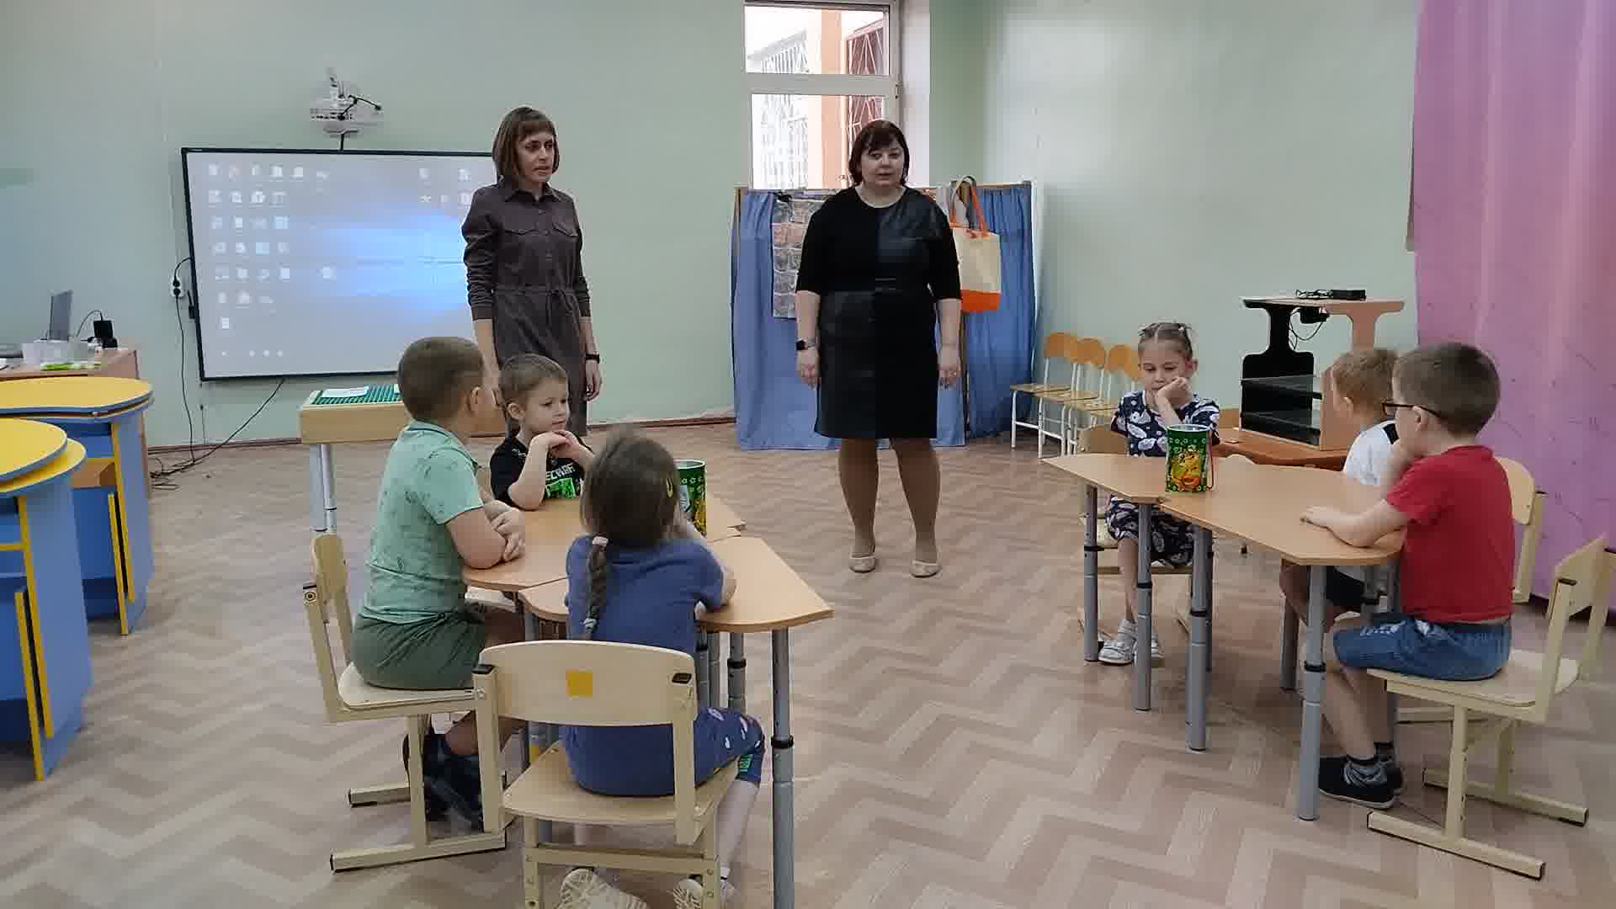
Бинарная интеллектуальная игра «Шесть шагов к успеху»
Составили:
Учитель-дефектолог
Лушникова М.В.
Педагог-психолог
Тихомирова М.В.
МБДОУ «Детский сад «Дюймовочка»

Slide 2
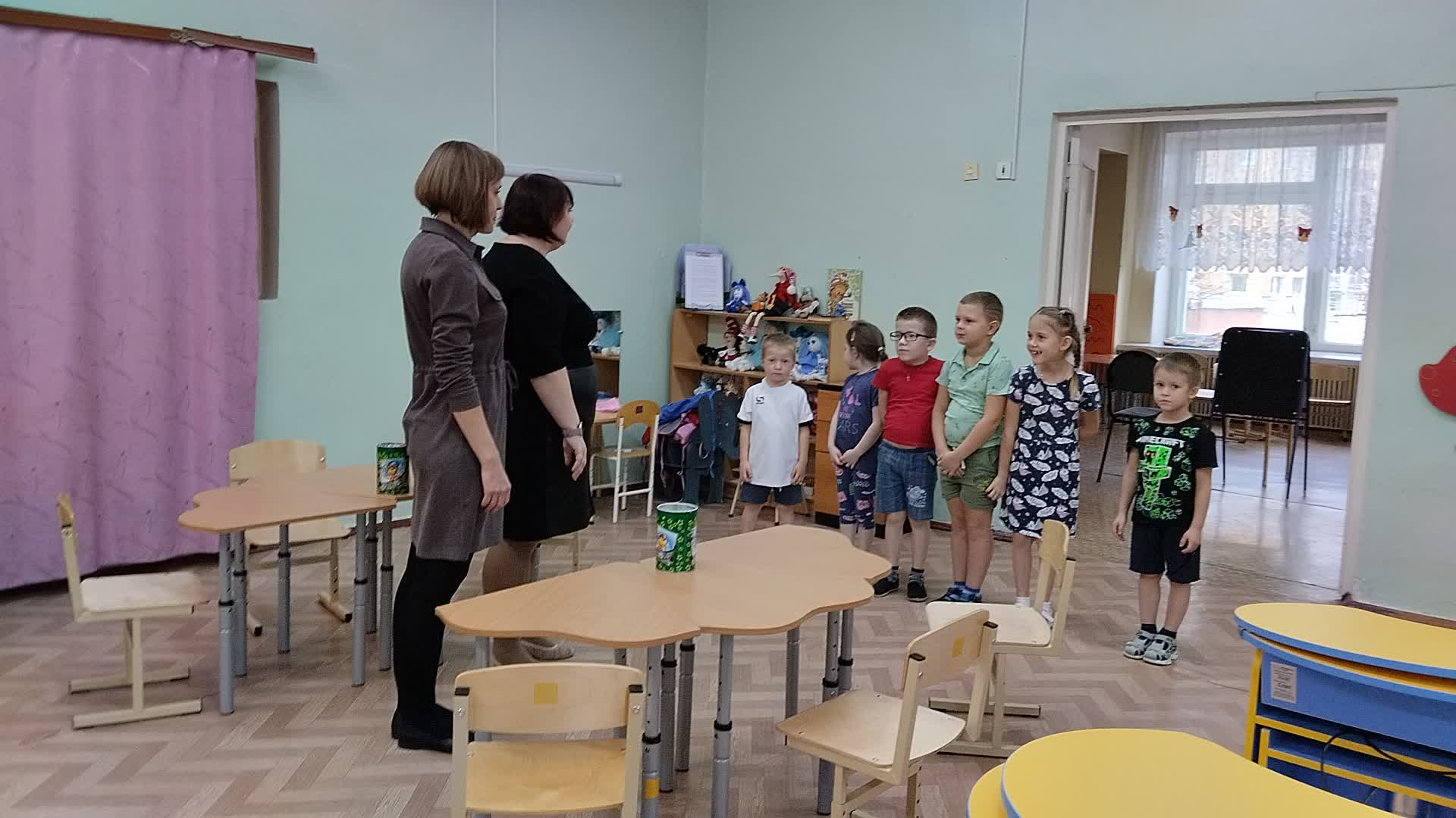
Подготовительный этап
В ходе подготовительного этапа на игру были приглашены дети разного возраста (старшего и подготовительного). Им было предложено с помощью жребия разделиться на две команды.

Slide 3
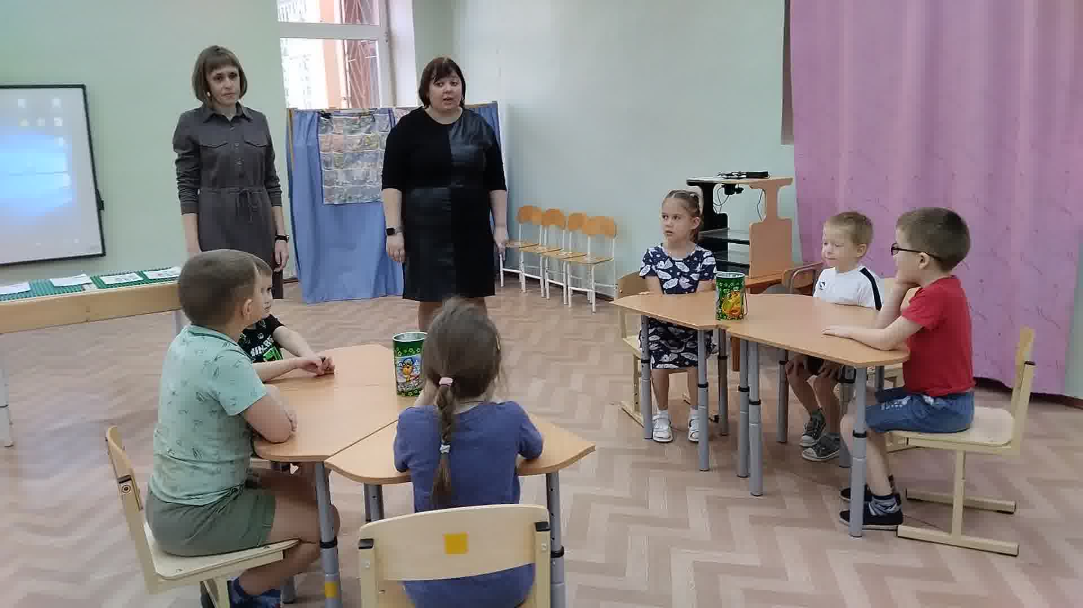
Ителлектуальная разминка
Первым заданием (шагом) была интеллектуальная разминка. После каждого успешно выполненного шага к успеху каждая команда получала жетон успеха.

Slide 4
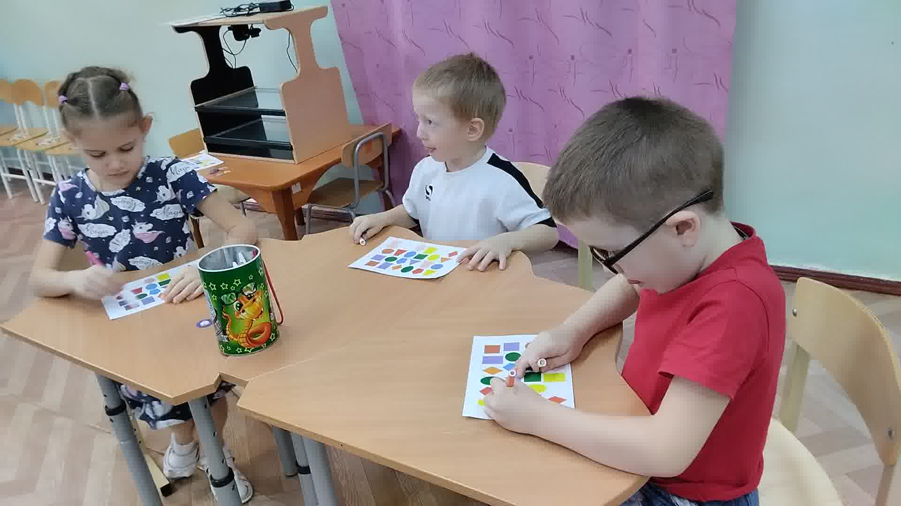
Игра «Вычеркни фигуру»
Детям были предложены карточки с набором разных фигур, нужно было вычеркнуть все круги, обвести все треугольники, соединить между собой все ромбы. Данное задание было направлено на развитие продуктивности и устойчивости внимания, закрепления знания геометрических фигур.

Slide 5
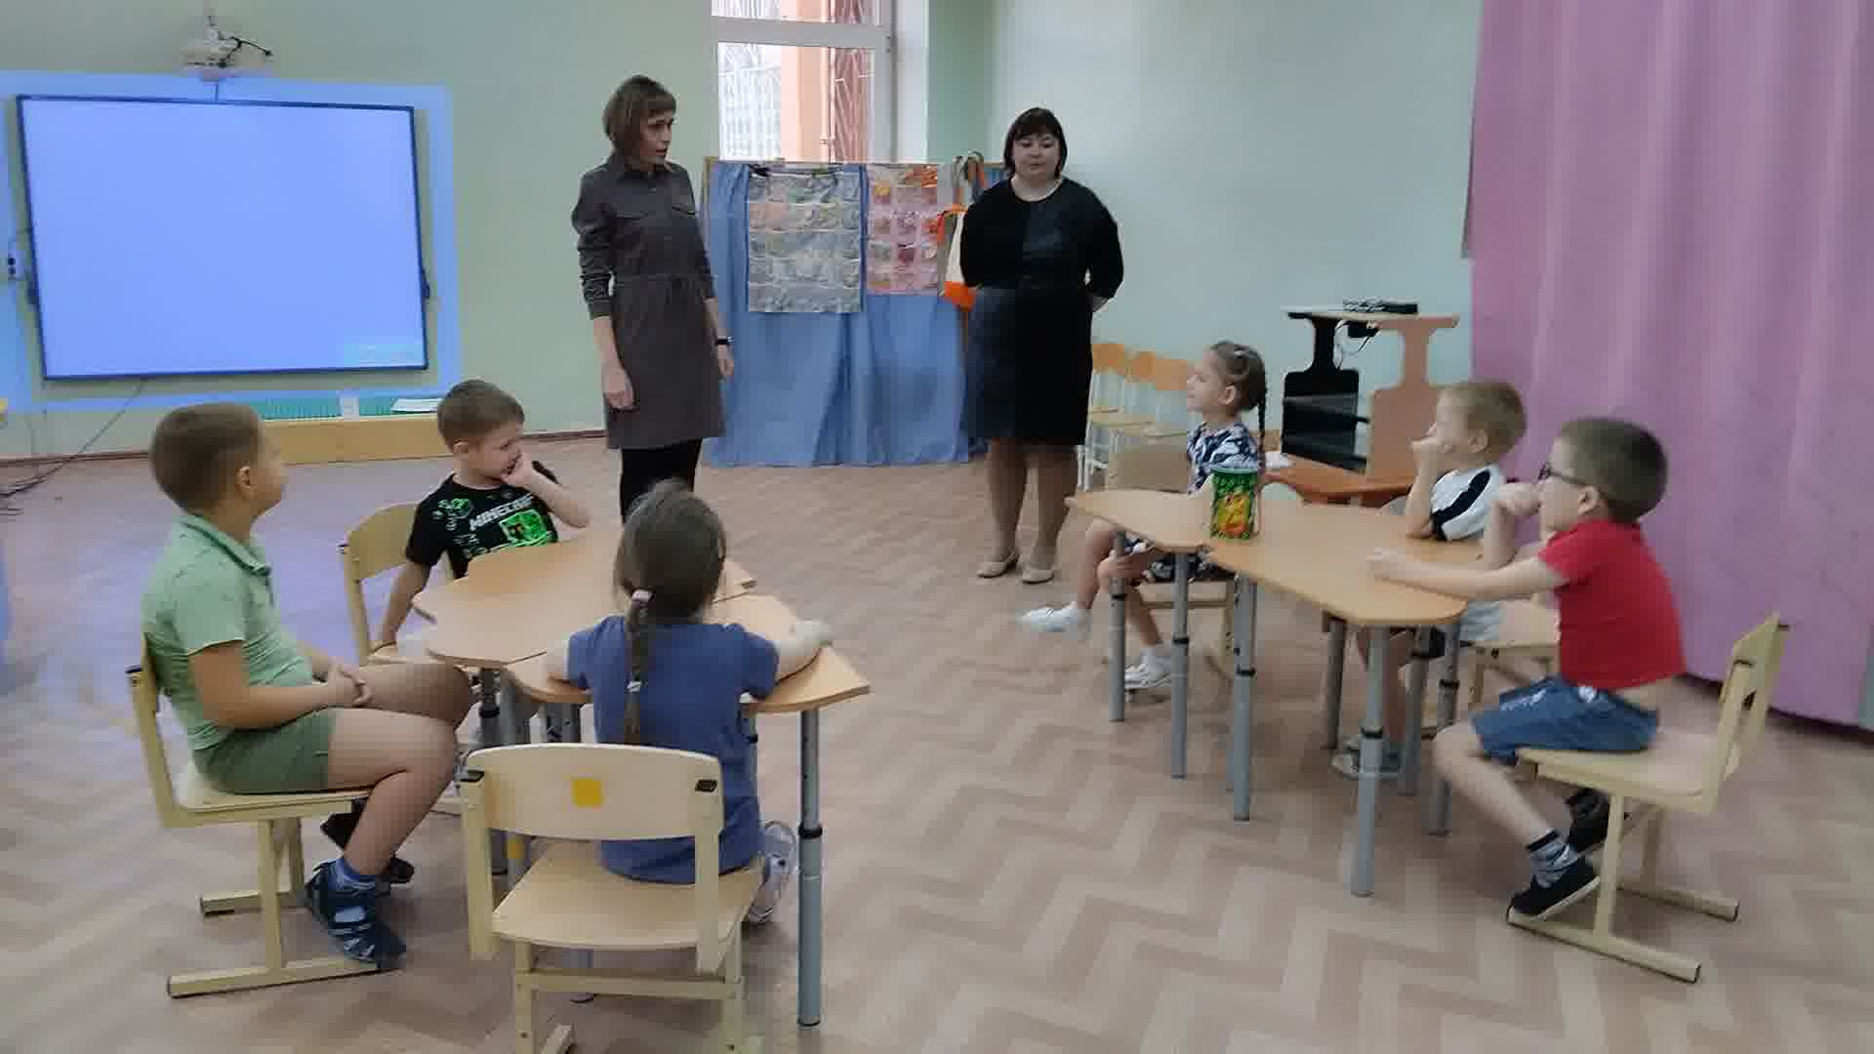
Игра «Тренируем эмоции»
Участникам игры было предложено потренироваться в выражении не только самих эмоций, но и их оттенков, которые могут быть присущи отдельным людям, сказочным героям, животным. Целью упражнения является создание условий для понимания эмоций других, выражения собственных эмоций и чувств.

Slide 6
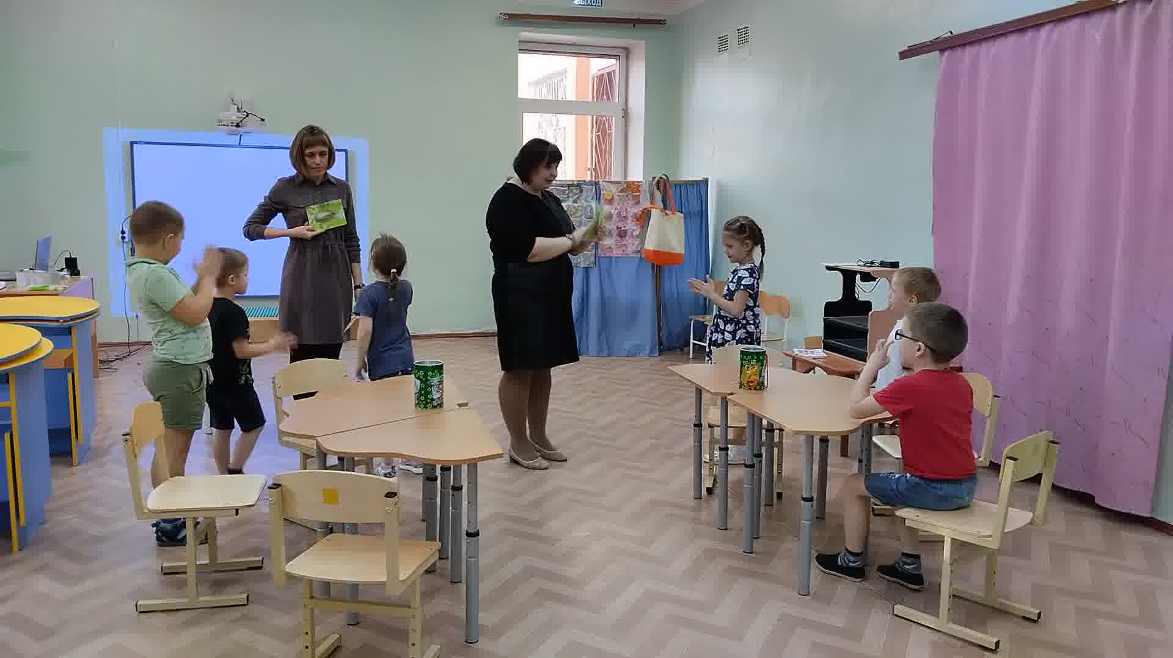
Игра «Топаем –хлопаем»
Детям предлагалось 4 вида картинок, за каждой картинкой было закреплено действие(прыгнуть, хлопнуть ,постучать, застыть) Это упражнение развивает быстроту реакции, двигательную активность, память, развивает межполушарное взаимодействие.

Slide 7
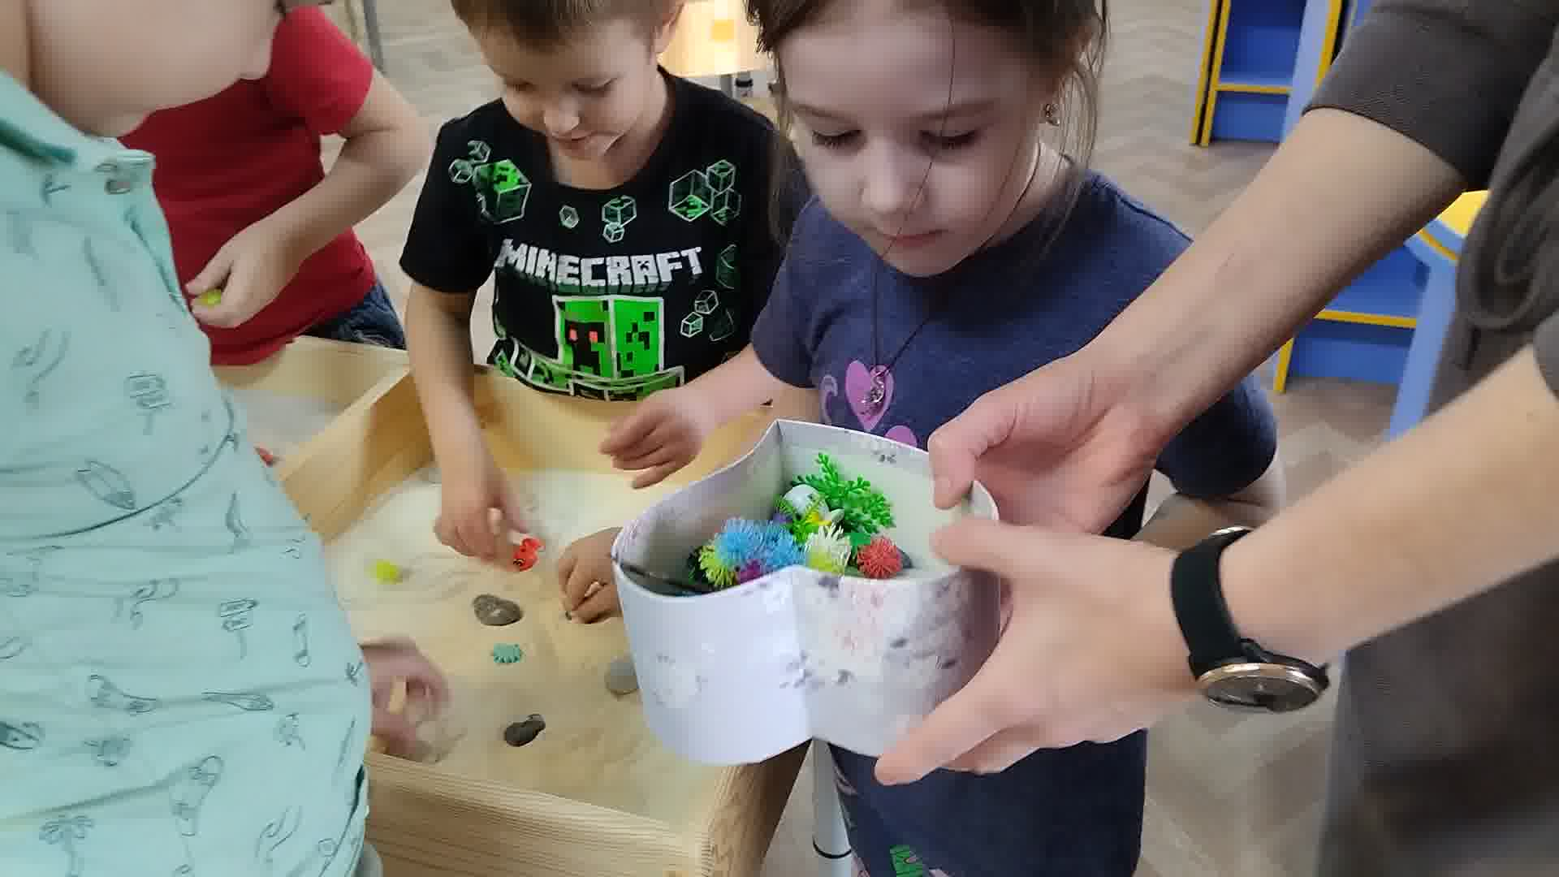
Игра с песком «Морское дно»
Участники команды воссоздавали морское дно в песочнице с помощью различных материалов (ракушки, цветные камушки, рыбки, кораллы, водоросли…). Таким образом, удалось стимулировать положительный эмоциональный фон путем активизации эмоционально-социального опыта детей.

Slide 8
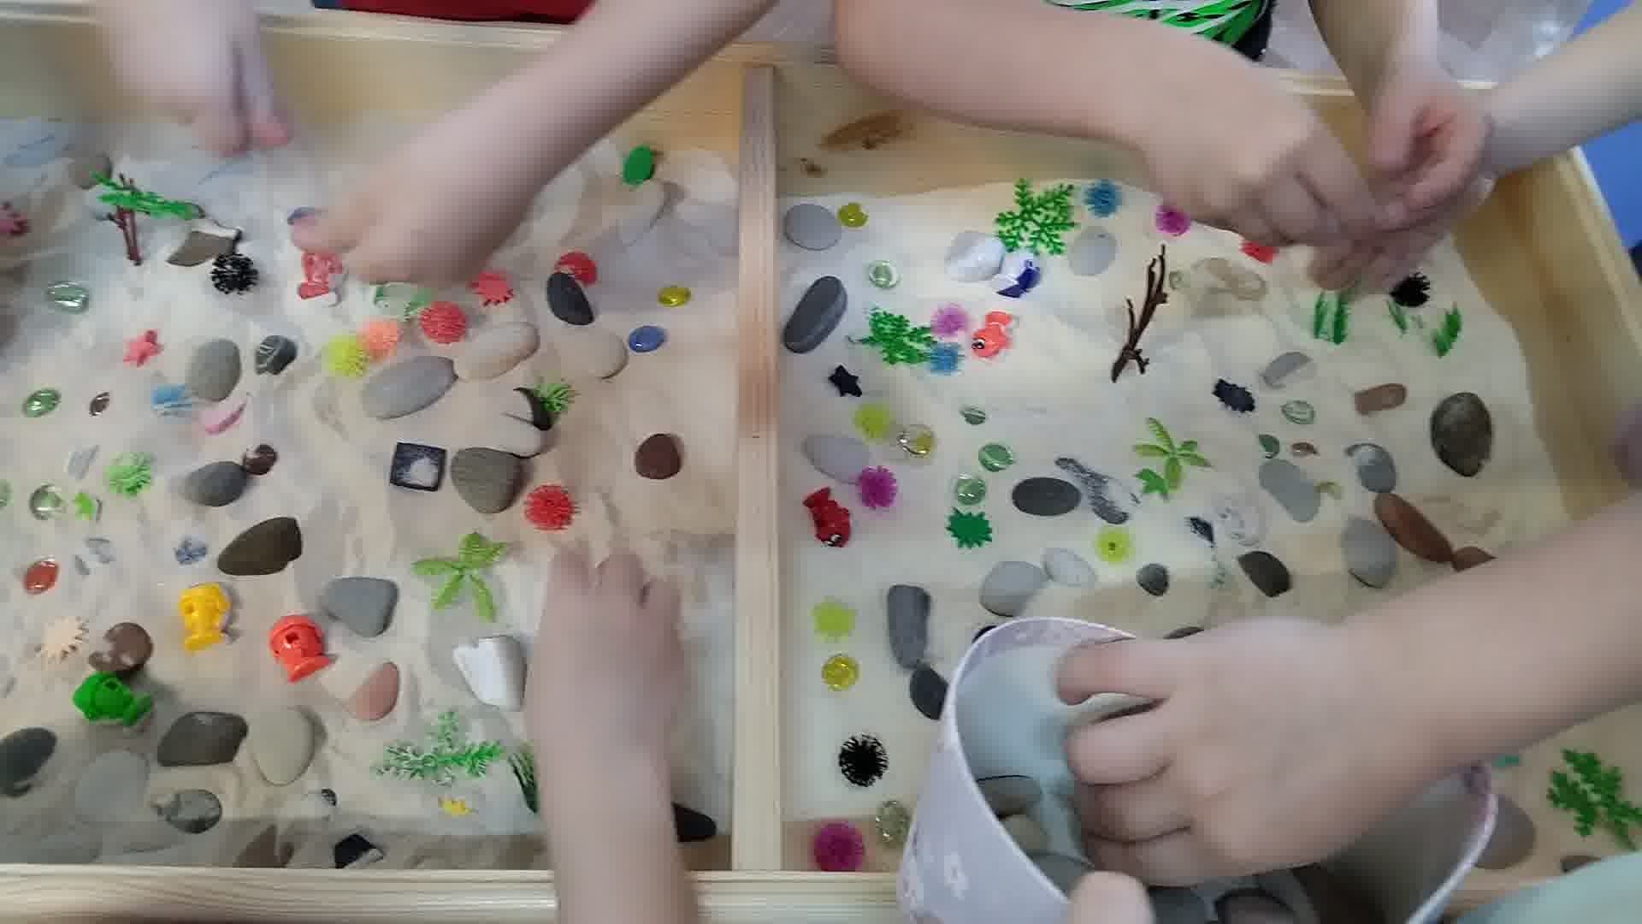
Игра с песком «Морское дно»

Slide 9
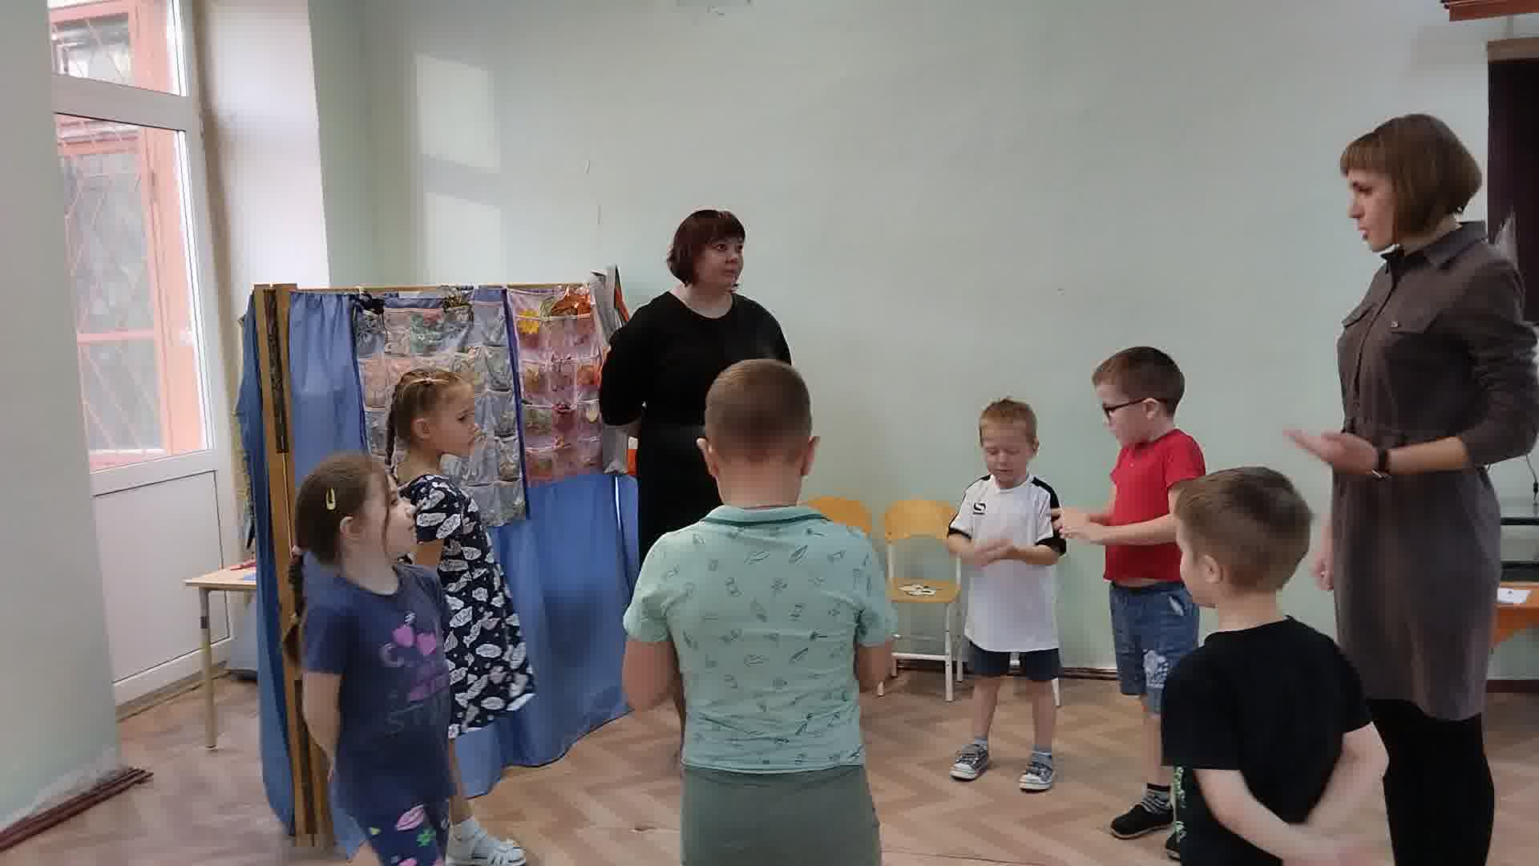
Подведение итога игры
Дети определили, что успешно пройти все шаги к успеху помогли сплоченность и командная работа.

